Slide 1
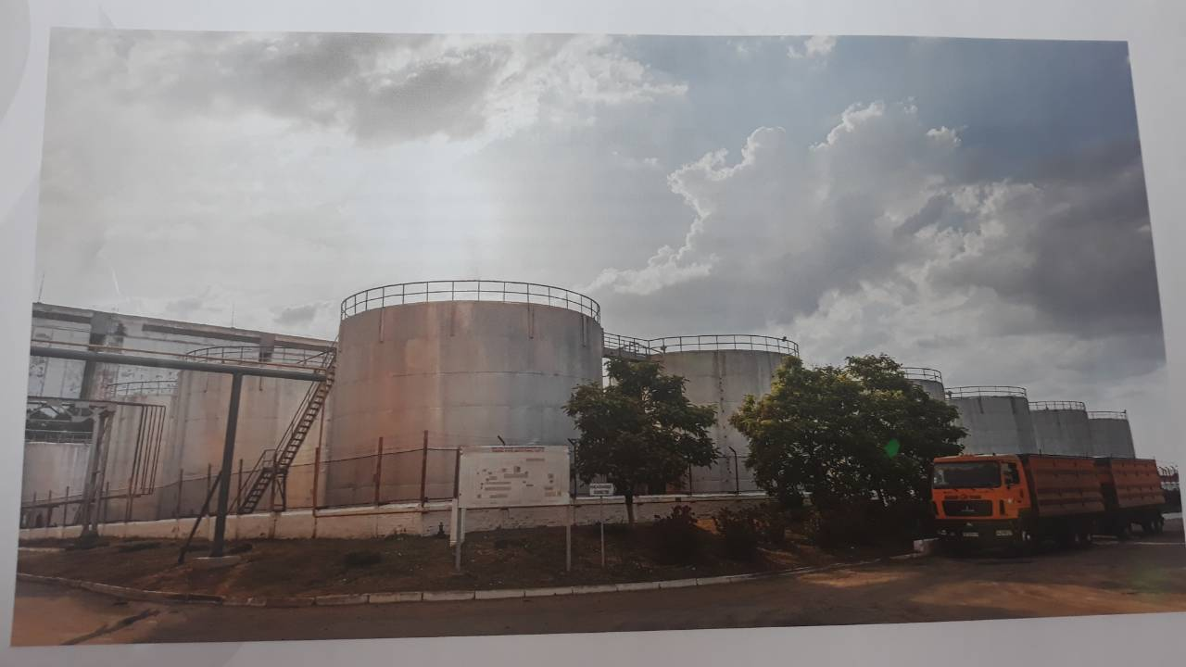
Запорізьке територіальне відділення МАН України
«ПОЛОГІВСЬКИЙ ОЕЗ: ЕКСКУРСІЯ ПО ПІДПРИЄМСТВУ»
Роботу виконали:
Шкабарня Ірина Віталіївна,
Шеставіна Надія Сергіївна
учениці 10 класу
КУ «Пологівська гімназія «Основа» ПМР
Науковий керівник:
Тоцька Софія Ігорівна
вчитель історії
КУ «Пологівська гімназія «Основа» ПМР

Slide 2
Науковий апарат дослідження
Об’єкт дослідження: історія виникнення та функціонування «Пологівського олійноекстракційного заводу».
Предмет дослідження: екскурсійний маршрут сторінками минулого та сьогодення Пологівського ОЕЗу.
Метою дослідження є визначити значення Пологівського олійноекстракційного заводу для подальшого розвитку міста та суспільства, створення екскурсійного маршруту.
Реалізація мети передбачає розв’язання таких завдань:
Досліджено формування «Пологівського олійноекстракційного заводу» на регіональному та загальнодержавному рівні.
Проаналізовано значення Пологівського ОЕЗу.
Створено власну екскурсію територією поблизу Пологівського ОЕЗу.
Методи дослідження: описовий, практичний, частково-пошуковий, аналіз та узагальнення.

Slide 3
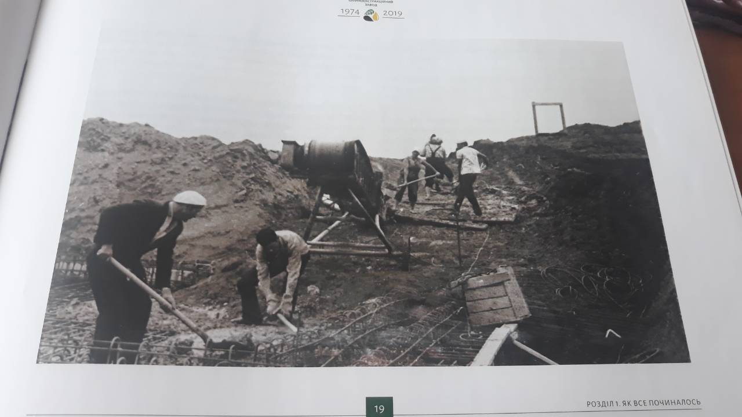
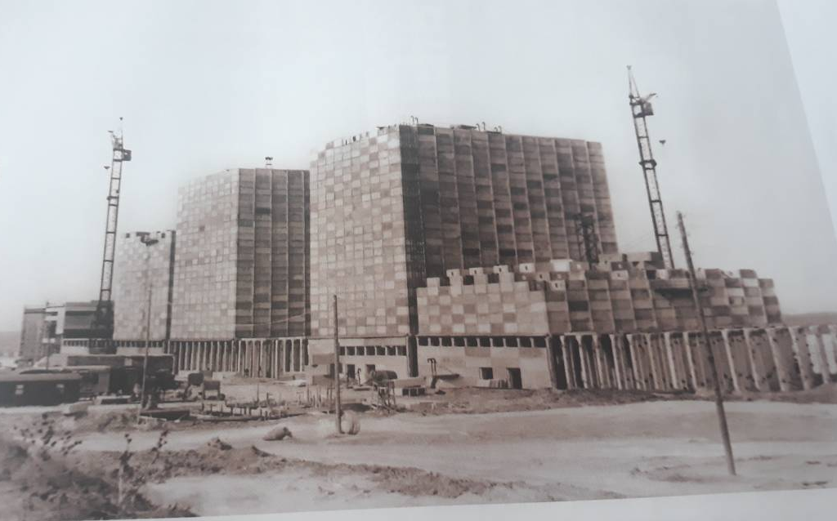
План побудови Пологівського ОЕЗу
Розбудова заводу працівниками ОЕЗу, 1974 р, фото.
Джерело:технічний архів ПрАТ «Пологівський ОЕЗ».
Елеватор насіння, будівництво, 1970 рр., фото.
Джерело: технічний архів ПрАТ «Пологівський ОЕЗ».
Макет олійноекстракційного заводу, 1974 р., фото.
Джерело: технічний архів ПрАТ «Пологівський ОЕЗ».

Slide 4
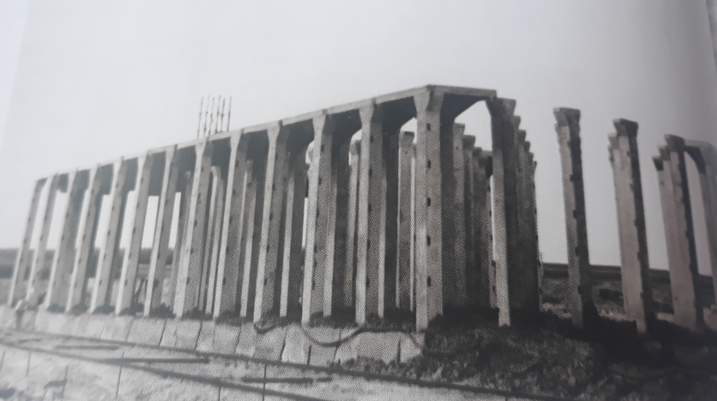
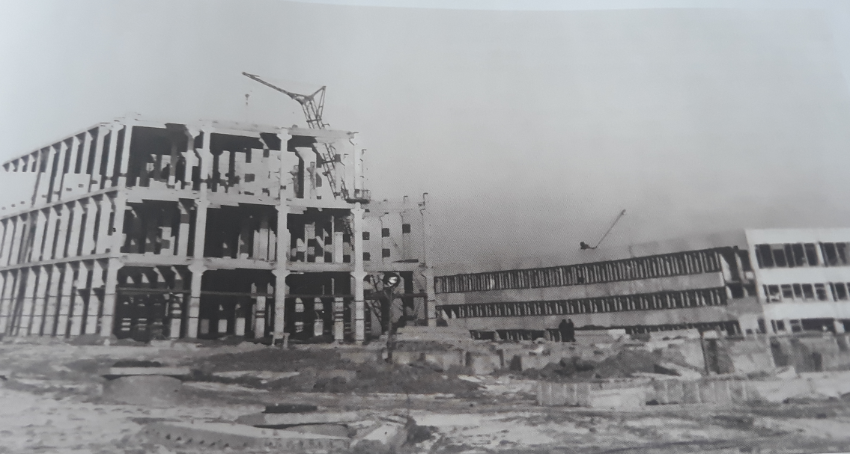
Будівництво Пологівського ОЕЗу
Відмітка «о» елеватора шроту, 1974 р., фото. Джерело:технічний архів ПрАТ «Пологівський ОЕЗ».
Будівлі головного та допоміжного виробничих корпусів ОЕЗу, 1970 рр., фото. Джерело:технічний архів ПрАТ «Пологівський ОЕЗ».
Загальний вид будівництва ОЕЗу, 1974 р., фото. Джерело:технічний архів ПрАТ «Пологівський ОЕЗ».

Slide 5
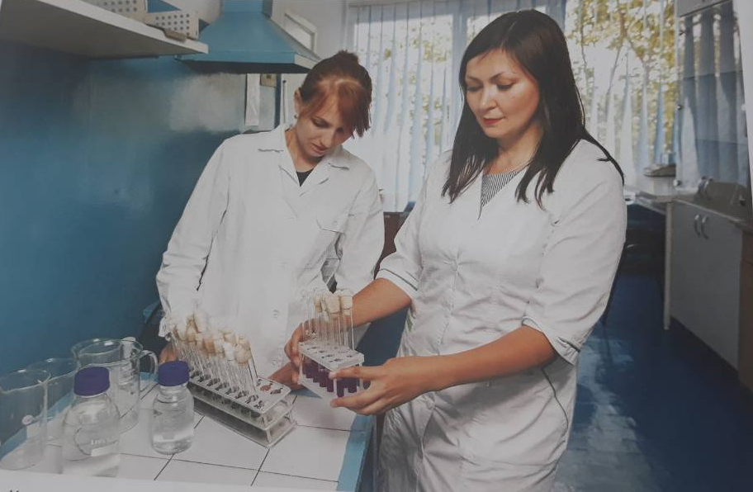
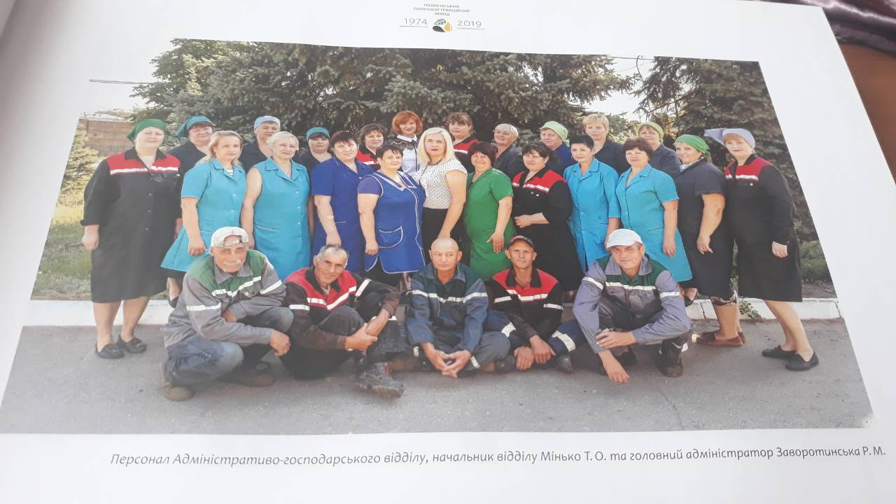
Олійноекстракціний завод сьогодні
Різнопрофільні працівники підприємства, фото.
Джерело: з особистого архіву Шкабарні І. В.

Slide 6
Продукція ОЕЗу
Очищення води, фото. Джерело: з особистого архіву Шкабарні І. В.

Slide 7
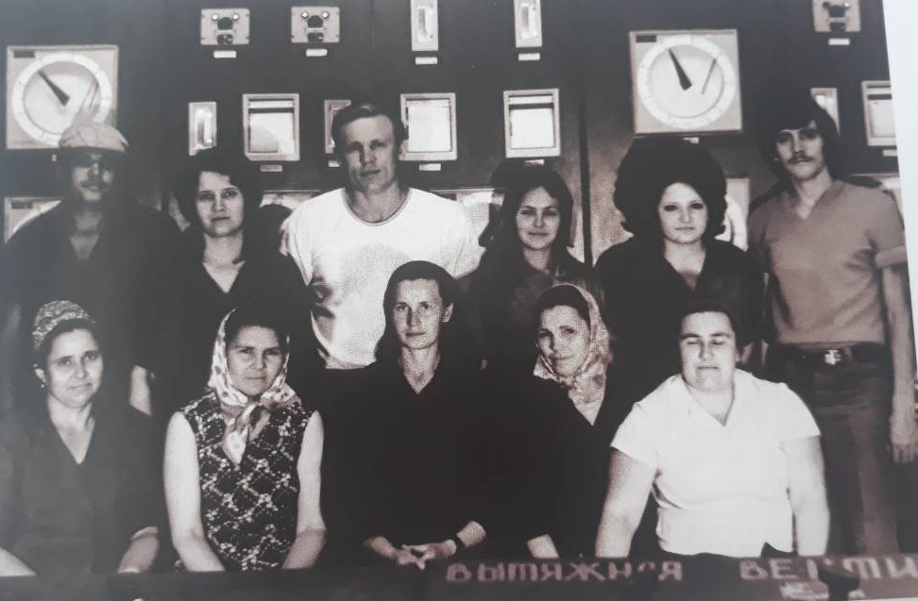
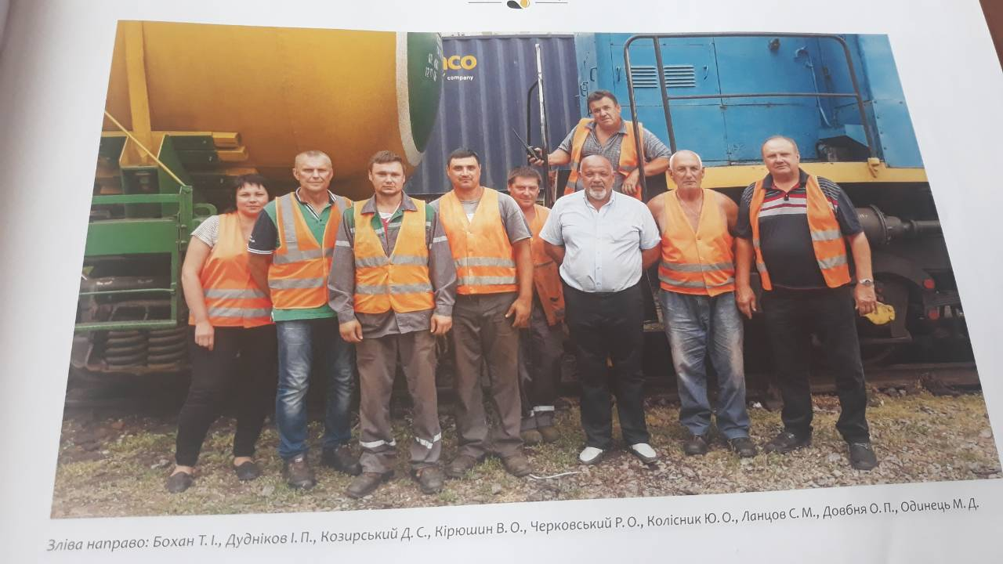
Висновки
Пологівський олійноекстракційний завод введено в експлуaтацію у грудні 1974 р. Майданчик під будівництво ОЕЗу обраний в 0.9 км від забудови міста.
Проектним завданням передбачена наступна структура виробничих та допоміжних підрозділів: адміністративно-побутовий корпус , допоміжний корпус, ремонтні майстерні, складське господарство, інженерна комунікація , зв'язок і радіофікація
Побудовано елеватор для зберігання насіння, який був та є найбільшим на території всієї України..
Зараз виробничі потужності заводу забезпечують стабільну і якісну переробку олійного насіння в будь-якій кількості і при збереженні технічних вимог до виробничого процесу. Підприємство прийняло акціонерну форму власності, яка створює матеріальну зацікавленість у результатах праці, окрім цього, розроблено та впроваджено цільову програму направлену на покращання технічно-екологічних показників продукції, що підіймає авторитет м. Пологи.
Перший склад працівників Пологівського ОЕЗу, 1974 р., фото. Джерело: технічний архів ПрАТ «Пологівський ОЕЗ».
Працівники цеху залізничного транспорту Пологівського ОЕЗу, фото. Джерело: технічний архів ПрАТ «Пологівський ОЕЗ».

Slide 8
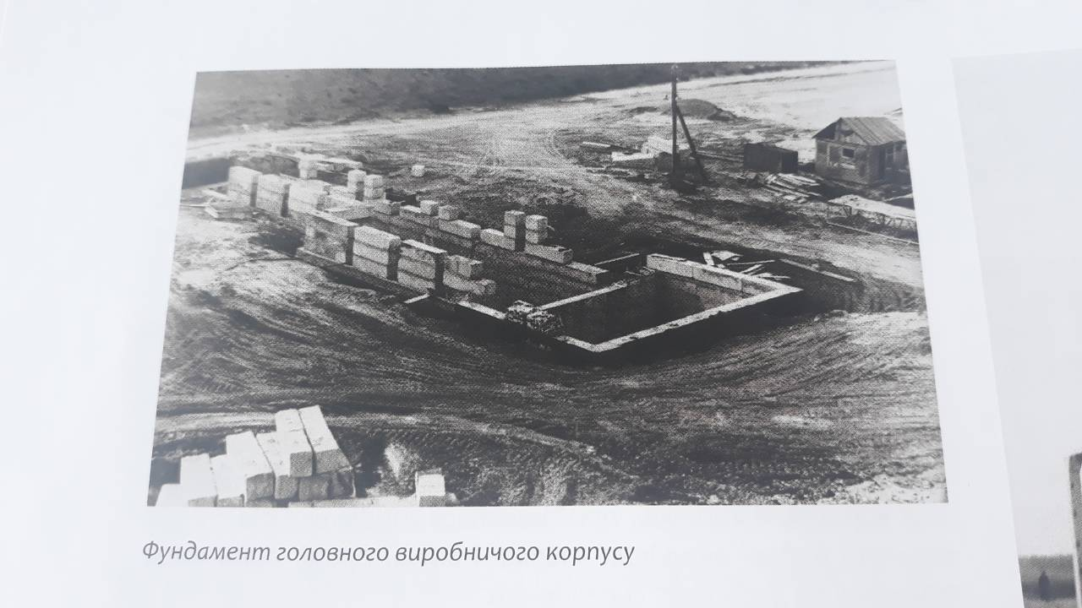
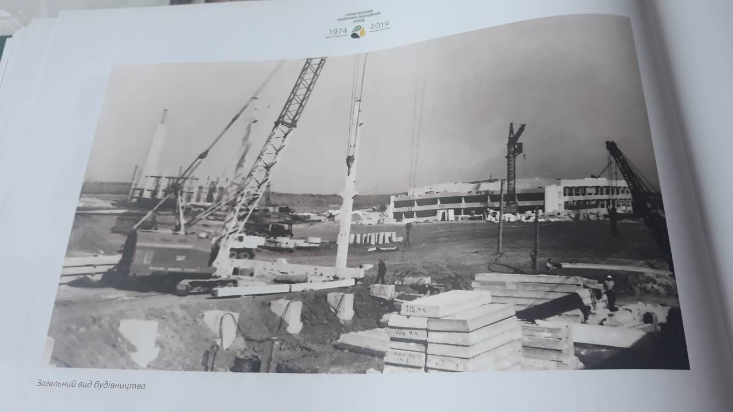
Список використаних джерел:
1. Проектное задание Маслокстракционный завод в г. Пологи, АМП СССР Государственный проектный институт «ГИПРОЖИР» т.,1996». Технічний архів ПрАТ «Пологівський ОЕЗ».
2. Білий І. Поогівський ОЕЗ. Перспективи розвитку. Радянське село. 1975 р. 16 травня. С. 7-8
3. Личко В. Чи буде на території Поліг новий завод? Радянське село. 1974 р. 20 жовтня. С. 3-4
Перші фото побудови Пологівського ОЕЗу, 1970 рр., фото. Джерело: технічний архів ПрАТ «Пологівський ОЕЗ».

